Slide 1




Contact Center
Estabilidade Operacional
17.Dezembro.2015

Slide 2

Índice
1. Projetos Estruturantes e Especiais
2. Indicadores
3. Alinhamento – Riscos de TI&T
4. Alinhamento

Slide 3

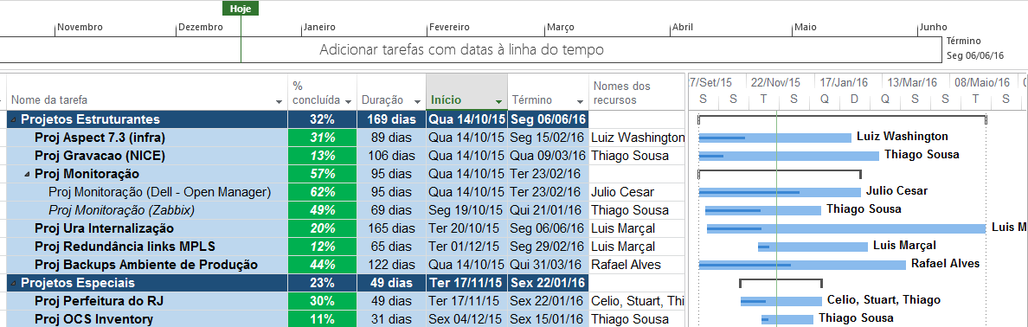




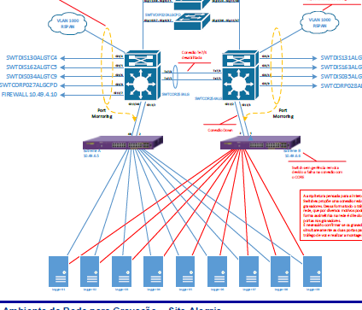
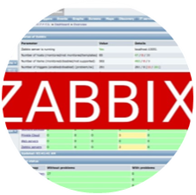
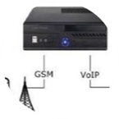


1. Projetos Estruturantes e Especiais

Slide 4

2. Indicadores: Incidentes e Problemas
-6,1%
-11,9%
-66,3%
-3,0%
-14,8%
-66,8%
-0,8%
Redução Consolidada
Ago / Nov
-72,22%
Redução Projetada
Ago / Dez
-71,49%
Informações retiradas dos indicadores de SLA e tProcess!

Slide 5

3. Alinhamento – Risco de TI&T

Slide 6

4. Alinhamento

Slide 7
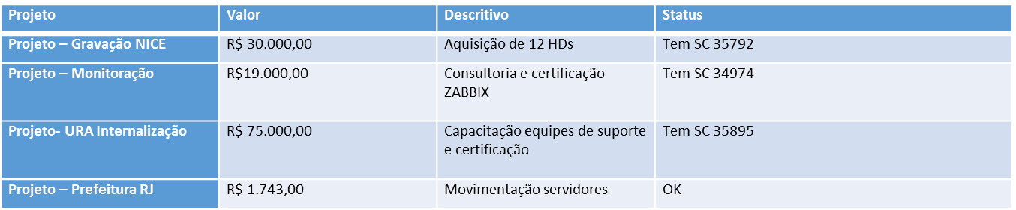
1. Status das Solicitações de Compra
Precisamos dos números dos pedidos.
Notes:
Boarin

Slide 8
Projetos Estruturais
Monitoração
“Serviços de Negócio”
Redundância MPLS
“Garantia de disponibilidade”
Internalização URA
“Qualidade e agilidade no atendimento”
Gravação Nice (Contax 2.0)
“Eficiência e conformidade contratual”
Aspect 7.3
“Estabilidade no atendimento”
OCS Inventory
RJ Perfeitura
Bakup

